Slide 1


Slide 2
臺灣基督長老教會新泰教會
九月十八日主日禮拜
提醒：聚會中，請將手機關機或調為震動

Slide 3
〈會前練詩〉
246 上帝愛疼勝過一切

Slide 4
1.上帝愛疼贏過一切 天頂歡喜降落地
求祢站阮卑微心內 顯出祢極大仁愛
救主祢是慈悲憐憫 祢的愛無限純真
將祢救恩此時降臨 進入阮驚惶的心

Slide 5
2.全能救主施落拯救 主祢活命阮承受
做祢聖殿願祢降臨 永遠無離站阮心
阮要親像天使天軍 時常讚美祢大恩
永遠感謝讚美聖名 榮耀祢完全的愛

Slide 6
〈會前練詩〉
67 我心讚美上帝

Slide 7
1.我心讚美上帝 自然永活的父
天地萬物相與應聲 讚美祂大尊名
樹木田園水泉 穹蒼大海高山
顯明祂大權能榮光 仁愛公義齊全

Slide 8
2.我心讚美上帝 世間眾人的父
空中飛鳥吟詩出聲 讚美祂大尊名
溪水草埔青翠 香花果子極美
日光照來涼風吹來 說起祂大仁愛

Slide 9
序樂〈默禱〉
司琴:莊舒媛 姊妹

Slide 10
〈宣召〉
司會:林淑雲 執事

Slide 11
〈聖詩〉
67 我心讚美上帝
提醒：請會眾起立！

Slide 12
1.我心讚美上帝 自然永活的父
天地萬物相與應聲 讚美祂大尊名
樹木田園水泉 穹蒼大海高山
顯明祂大權能榮光 仁愛公義齊全

Slide 13
2.我心讚美上帝 世間眾人的父
空中飛鳥吟詩出聲 讚美祂大尊名
溪水草埔青翠 香花果子極美
日光照來涼風吹來 說起祂大仁愛

Slide 14
3.我心讚美上帝 天下本由一家
雖莽惡事暫時縱橫 公義穩當得勝
聖國臨到地上 若準在天一樣
天下到尾合做一家 榮光歸於上帝
阿們

Slide 15
〈信仰告白〉
使徒信經
提醒：請會眾起立！

Slide 16
我信上帝，全能的父，
創造天地的主宰。
我信耶穌基督，
上帝的獨生子，咱的主。祂由聖神投胎，
由在室女馬利亞出世；

Slide 17
在本丟彼拉多任內受苦，
釘十字架，死，埋葬，落陰府；
第三日由死人中復活，升天，
今坐在全能的父上帝的大傍；
祂要自彼再來審判活人及死人。

Slide 18
我信聖神。
我信聖，公同的教會，
聖徒的相通，罪的赦免；
肉體的復活；永遠的活命。
阿們。

Slide 19
〈啟應文〉
第二十九篇

Slide 20
啟應文29(1/5)
(啟)恁當讚美耶和華,
(應)我的心啊,你當讚美耶和華,
(啟)我一生要讚美耶和華;
(應)我尚活的時候,
要唱歌讚美我的上帝,
(啟)恁勿得倚靠君王,

Slide 21
啟應文29(2/5)
勿得倚靠世間人;
(應)伊一點仔不能幫助.
(啟)他一下斷氣,就歸土;
(應)他所計劃的,在彼日就消滅.
(啟)有雅各的上帝做他的幫助,
(應)仰望他的上帝耶和華者,

Slide 22
啟應文29(3/5)
此號人有福氣;
(啟)祂是創造天,地,海,
及其中的萬物;
(應)祂保守誠實到於永遠;
(啟)祂為着受冤屈的人伸冤;
(應)賞賜食物給饑餓者.

Slide 23
啟應文29(4/5)
(啟)耶和華釋放受關監者;
(應)耶和華開睛盲人旳目睭;
(啟)耶和華扶起受壓制的人;
(應)耶和華愛惜義人;
(啟)耶和華保護出外人;
扶持孤兒寡婦;

Slide 24
啟應文29(5/5)
(應)獨獨惡人的道路使它彎曲.
(啟)耶和華必做王到永遠;
(應)錫安啊,
你的上帝必做王到萬代,
(齊聲):恁着讚美耶和華.

Slide 25
〈祈禱〉
司會:林淑雲 執事
提醒：請低頭、閉眼一同祈禱

Slide 26
〈讚美〉
聖歌隊
【主啊! 使阮愈親近祢】

Slide 28
〈聖經〉
馬可福音3:1-6

Slide 29


台語：馬可福音
3:1 耶穌閣入會堂，佇遐有人一手枯焦的。
3:2 當看伊，佇安息日欲醫治伊抑無，意思愛欲告伊。
3:3 伊就給手枯焦的講：「起來，徛佇中央。」
3:4 就給 講：「安息日行好行歹，救生命害生命叨
落一項是合？」 靜靜。
3:5 伊就受氣四界看 ，憂悶 的心硬，給彼個人講：
「伸你的手！」伊就伸去，手就好好。
3:6 法利賽人出去，就隨時及希律的黨相及計謀攻擊
耶穌看通怎樣滅伊。

Slide 30
華語：馬可福音
3:1 耶穌又進了會堂．在那裡有一個人、枯乾了一隻手。
3:2 眾人窺探耶穌、在安息日醫治不醫治、意思是要控告
耶穌。
3:3 耶穌對那枯乾一隻手的人說、起來、站在當中。
3:4 又問眾人說、在安息日行善行惡、救命害命、那樣是
可以的呢．他們都不作聲。
3:5 耶穌怒目周圍看他們、憂愁他們的心剛硬、就對那人
說、伸出手來．他把手一伸、手就復了原。
3:6 法利賽人出去、同希律一黨的人商議、怎樣可以除滅
耶穌。

Slide 31
受人窺探的耶穌
講道:鄭宏輝 牧師
經節:馬可福音3:1-6

Slide 32
〈禱告〉
主禮：鄭宏輝 牧師
提醒：請低頭、閉眼一同禱告

Slide 33
〈回應詩〉
246 上帝愛疼勝過一切
提醒：請會眾起立！

Slide 34
1.上帝愛疼贏過一切 天頂歡喜降落地
求祢站阮卑微心內 顯出祢極大仁愛
救主祢是慈悲憐憫 祢的愛無限純真
將祢救恩此時降臨 進入阮驚惶的心

Slide 35
2.全能救主施落拯救 主祢活命阮承受
做祢聖殿願祢降臨 永遠無離站阮心
阮要親像天使天軍 時常讚美祢大恩
永遠感謝讚美聖名 榮耀祢完全的愛

Slide 36
3.求祢重新造阮心神 清氣無點無皺面
使阮看見祢大救恩 完全歸向來親近
使阮榮光又再榮光 直到阮進入樂園
奉獻冕旒於主面前 讚美稱呼永無停
阿們

Slide 37
〈奉獻〉
聖詩306第4節

Slide 38
我的錢銀獻給祢，
用出攏趁祢旨意，
我的才情祢賞賜，
甘願還祢做器具。
阿們

Slide 39

金句 以弗所書1:7
台語： 佇伊咱對伊的血得著贖回，赦免罪過，照伊恩典的富有。
華語：我們藉這愛子的血，得蒙救贖，過犯得以赦免，乃是照他豐富的恩典。

Slide 40
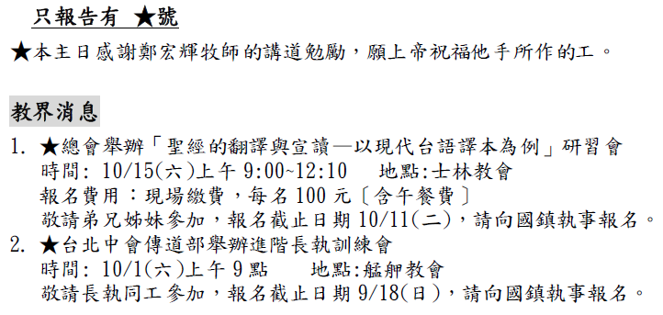
通 知 事 項
Notes:
如有一個以上的問題，請依需要複製此投影片。
本投影片和相關投影片 必要時可以移到附錄或隱藏。

Slide 41
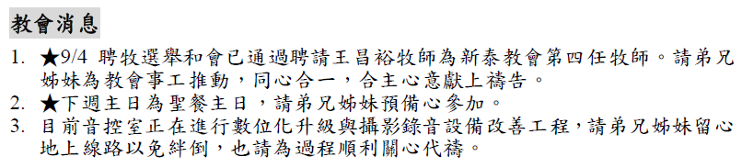

Slide 42
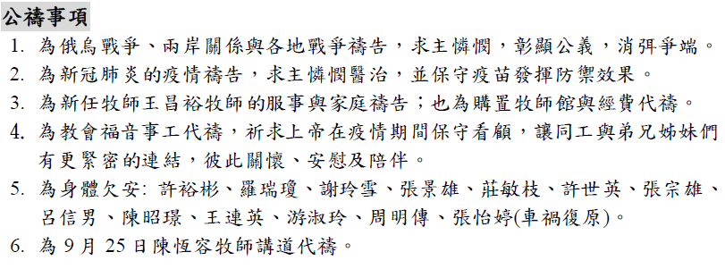
公 禱 事 項
Notes:
如有一個以上的問題，請依需要複製此投影片。
本投影片和相關投影片 必要時可以移到附錄或隱藏。

Slide 43
〈頌榮〉
507 榮光歸聖父上帝
提醒：請會眾起立！

Slide 44
榮光歸聖父上帝
榮光聖子聖神三位一體
昔在的 現在在的
將來亦永遠在的
無窮無盡
阿們 阿們

Slide 45
〈祝禱〉
主禮：鄭宏輝 牧師

Slide 46
阿們頌

Slide 47
殿樂-默禱
司琴:莊舒媛 姊妹
提醒：
主日禮拜的殿樂進行時，仍請會眾坐著默禱。
等司會宣布禮拜結束後，再請離開座位。

